Slide 1

Book scrap 앱 제작
안드로이드 세미 프로젝트
이민지

Slide 2
[제작이유]
읽고 싶은 책을 정리 / 기억하기 위해
책 읽는 동기부여
진도체크
기간을 설정하여 학습동기부여
[개발기간]
2017-03-31 ~ 2017-04-07 : 1차완료
2017-04-08 : 안드로이드마켓등록

Slide 3
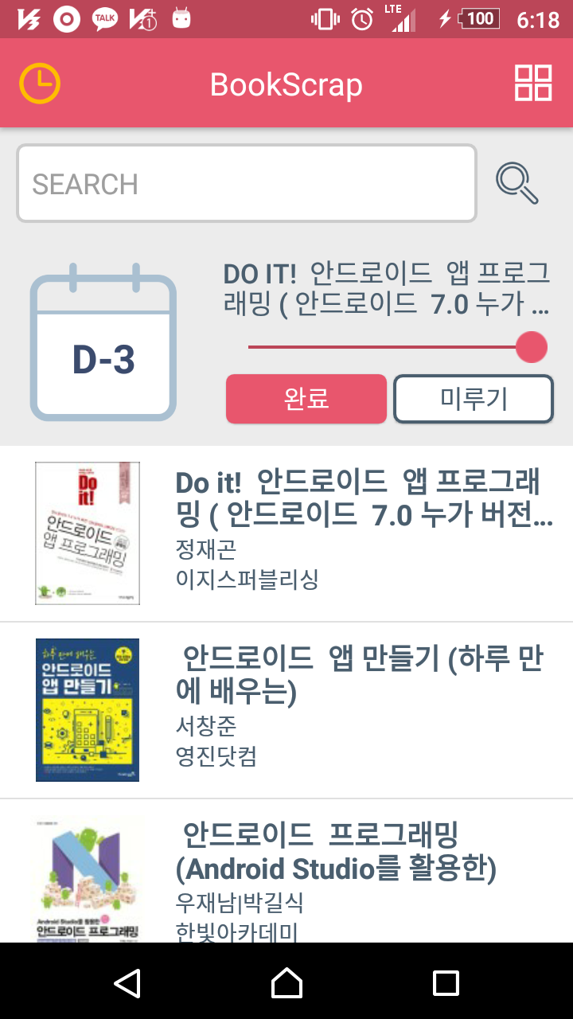
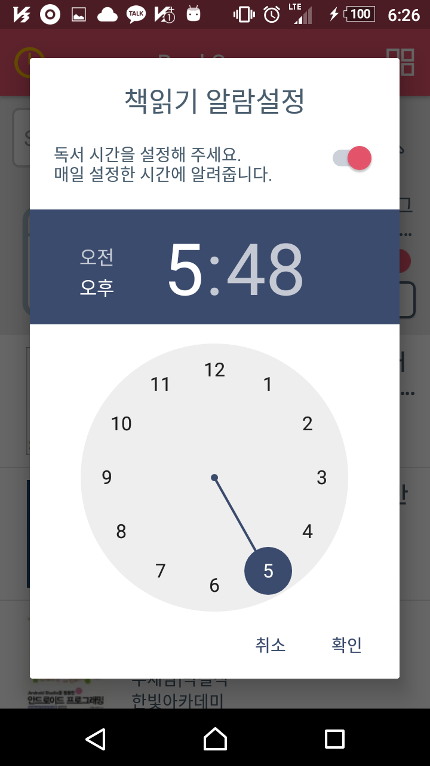
메인 페이지 (MainActivity)
Book scrap
알람기능 on/off
책읽는 시간 알람설정
on으로 설정하면 아이콘이
노란색으로 변경
매일 정해진 시간에 알람이 뜸
검색기능
네이버 북 api 사용
실시간으로 불러옴
- 독서 메인 설정기능
읽고 싶은 책을 메인으로 설정
빠르게 확인가능
전체 페이지를 읽은 경우
[읽기] 버튼이 [완료] 버튼으로
바뀜.

Slide 4
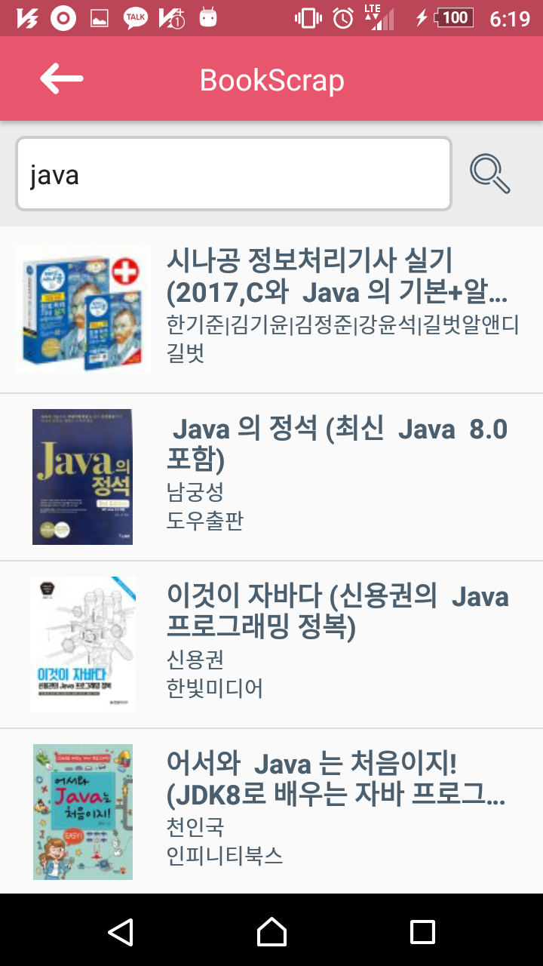
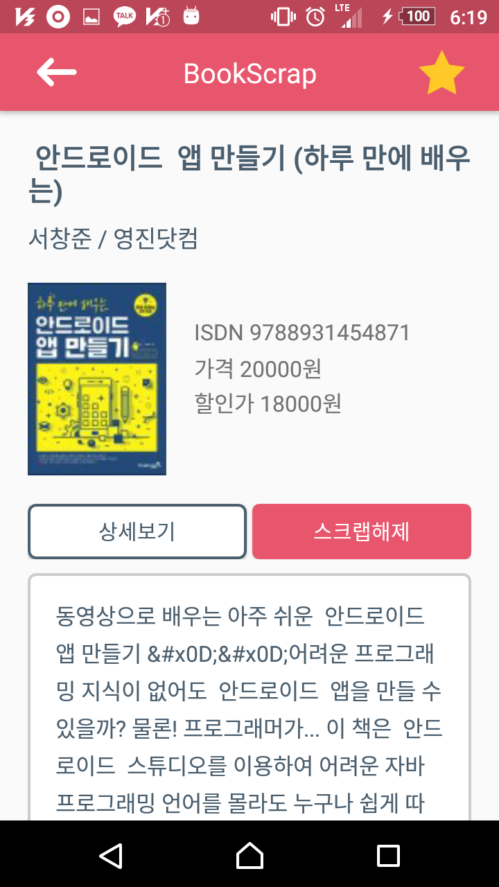
검색 페이지 (BookSearchActivity)
Book scrap
검색기능
네이버 북 api 사용
실시간으로 불러옴
별표 표시 혹은 스크랩 등록 버튼
스크랩 기능
상세보기 : 네이버 링크로 연결

Slide 5
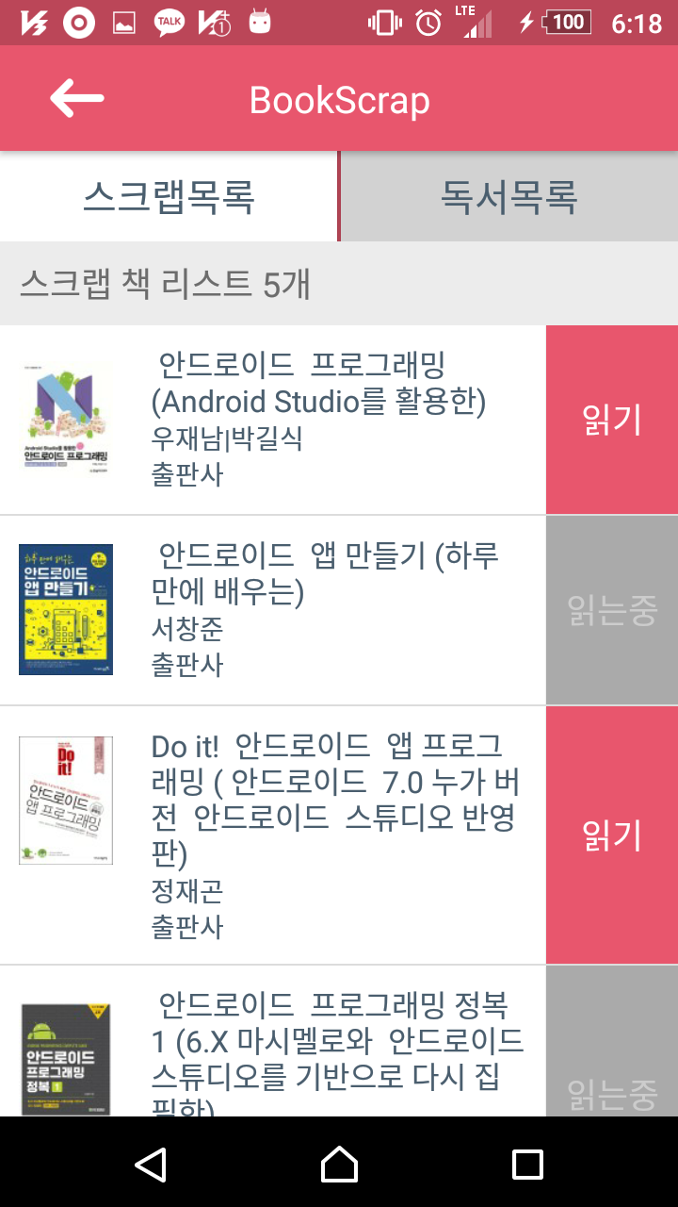
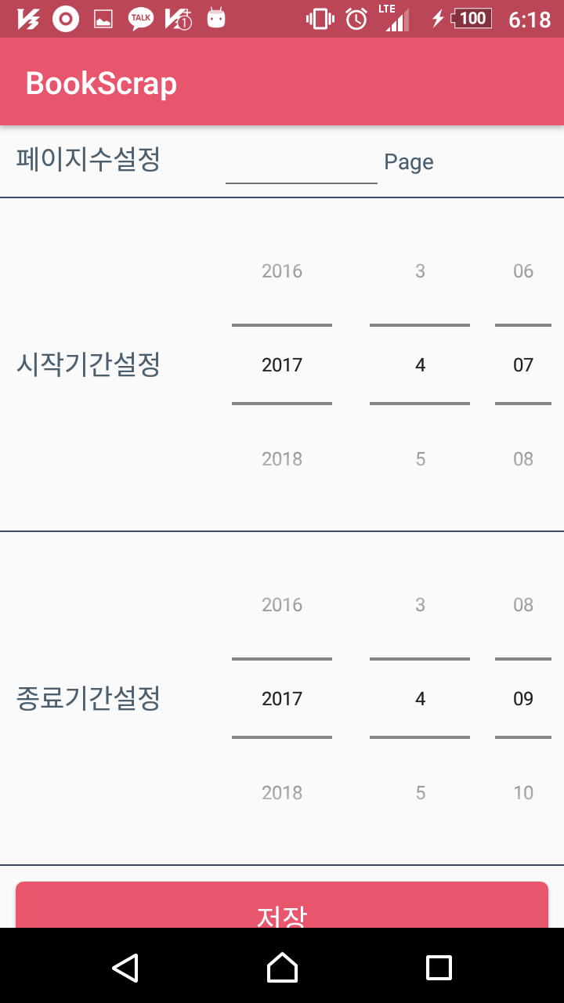
스크랩 리스트- 읽기설정
Book scrap
스크랩된 목록에서
읽기 – 버튼을 클릭하면
읽기 세팅 페이지로 연결
페이지수, 시작기간, 종료기간
설정후 저장
-> 독서 목록으로 저장

Slide 6
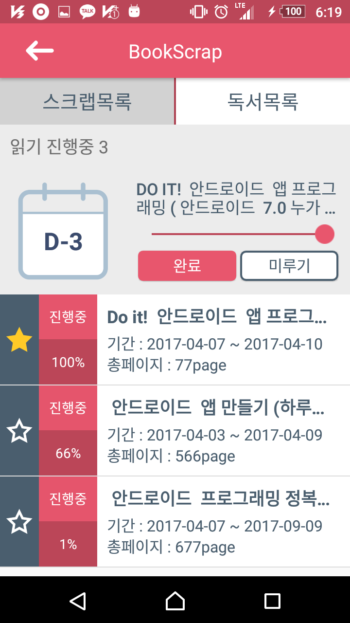
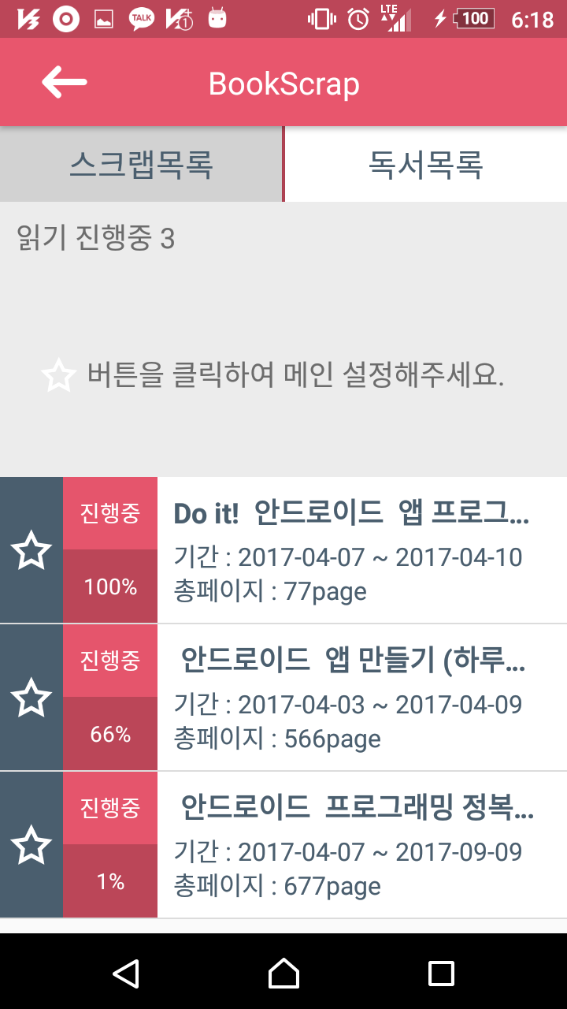
독서목록 – 메인에 나올 독서리스트 설정
Book scrap
독서 목록에서
별표 버튼 클릭시
메인으로 설정
( 현재 1개만 가능 )
완료 / 미루기 버튼 메인과 동일하게 동작
리스트를 클릭시 세부 화면 확인 가능.
진행중/완료/대기 로 표시
진행률(%) 표시

Slide 7
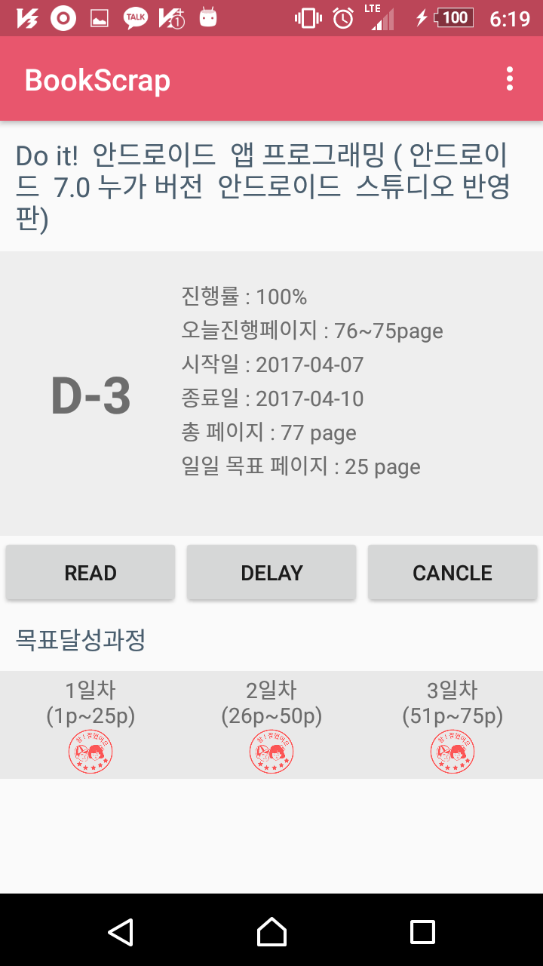
Book scrap
독서 세부 페이지
디자인 수정필요
읽기 / 미루기 / 취소 버튼 동작
어느정도 진행 됐는지 파악 가능.
읽은 날에는 도장이 찍힘

Slide 8
개발후기/보완점
딜레이 버튼 동작 연결
전체적인 레이아웃 보완 (UI구성 변경필요)
읽기 상세 페이지 쪽 변경 필요
동기부여를 위한 액션 및 애니메이션 필요
처음 구성은 지정한 독서리스트 마다 알람 설정이 필요하였으나 시간상 삭제( 추후 개발 필요)
읽기 설정 페이지에서 datepicker 쪽 텍스트 크기 조정이 필요( 추후 커스텀 )
좀더 편하게 사용할 수 있게 동작 확인
직관적 UI 필요
안드로이드 개발을 처음 접하면서 웹보다 힘든 점이 더 많았던 것 같다.
네이티브 앱보다는 하이브리드로 작업하면 작업기간이 더 짧을 것 같기도 함.
용량체크 및 다른 디바이스에서 동작해보는 작업이 필요하다.
처음 기획 부터 탄탄하게 세우고 들어갔으면 좀더 완성도가 있지 않았을까 싶다.

